Slide 1
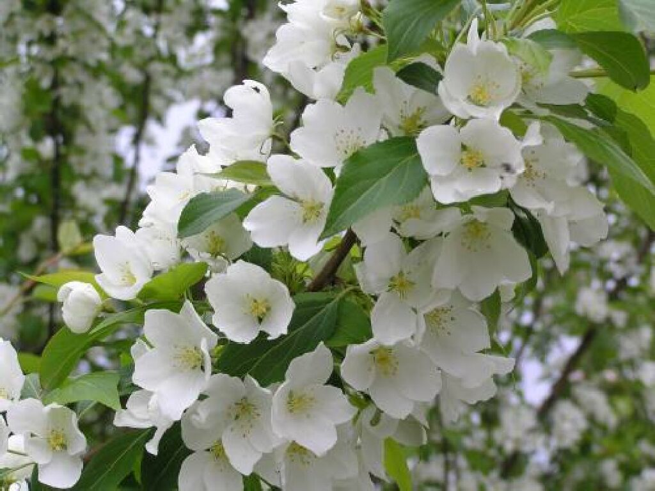
Цветок. (урок биологии в 6 классе)
Учитель биологии
первой квалификационной категории
Чернова Татьяна Николаевна
МОУ «Куженерская средняя общеобразовательная школа № 2»

Slide 2
Тип урока Оборудование Цель и задачи урока
Задачи: образовательные:
Показать, что цветок -видоизменённый побег
Ознакомить с особенностями строения цветка
Показать строение главных частей цветка и околоцветника
Познакомить с классификацией цветов по строению околоцветника и главных частей
Определение правильности цветка
Воспитательные: 1. уметь ценить красоту и многообразие окружающего мира
Прививать бережное отношение к природе
Воспитывать стремление к знаниям, общей культуре
Развивающие: 1. умение самостоятельно приходить к логическим выводам
2. Оценивать и сравнивать
Тип урока:
комбинированный
Оборудование:
Табл. и муляжи цветов, гербарии, комнатные растения, компьютер, проектор, презентация, диск 1С «Биология. 6 класс»
Цель урока:
ознакомить со строением цветка, многообразием цветов

Slide 3
Ход урока:
Организационная часть
Проверка д. / з.
Актуализация изучения материала
Новая тема
Обобщение и закрепление изученного материала
Оценка знаний учащихся
Задание на дом
Подведение итогов

Slide 4
Проверка домашнего задания
1) Запишите признаки, доказывающие, что:
а) клубень, б) луковица, в) корневище – это видоизменённый подземный побег
2) Зарисуйте строение видоизменённого побега, подпишите его части:
а) клубень, б) луковицу, в) корневище.

Slide 5
3) Выбрать цифры, которыми обозначены растения, имеющие видоизменённые побеги: а) корневище, б) клубень, в) луковицу
Картофель
Чеснок
Гусиный лук
Пырей
Ландыш
Топинамбур

Slide 6
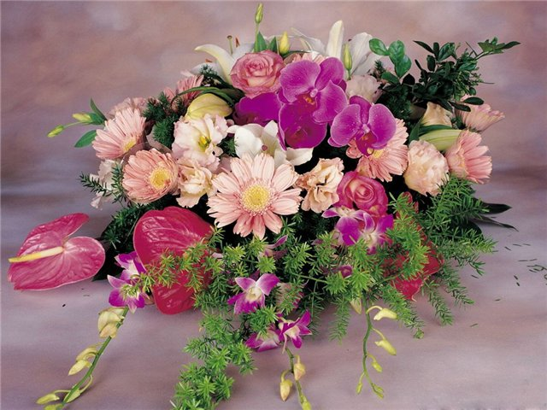
Вы проходите мимо цветка? Наклонись, поглядите на чудо, Которое видеть вы раньше нигде не могли. Он умеет такое, что никто на земле не умеет. Из одной и той же чёрного цвета земли Он – то красный, то – синий, то – сиреневый, то – золотой! (В.Солоухин)

Slide 7
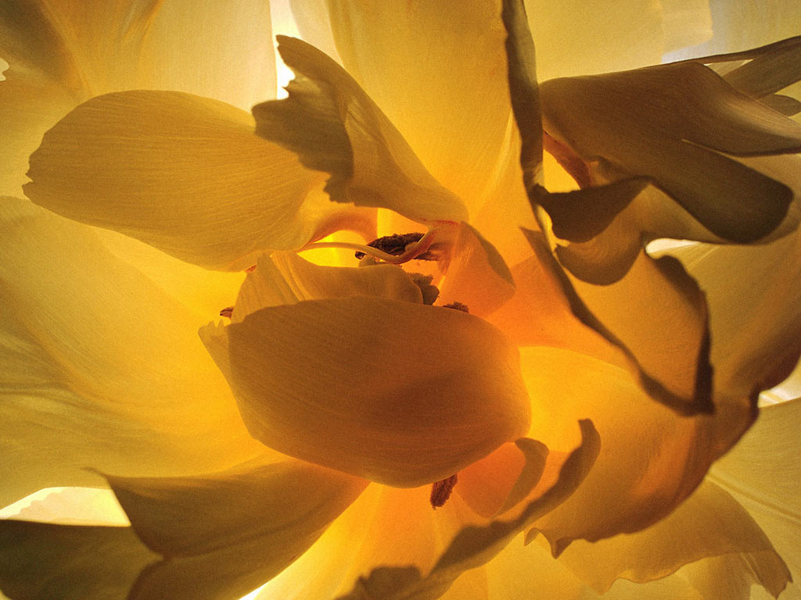
Путешествие в царство цветка

Slide 8
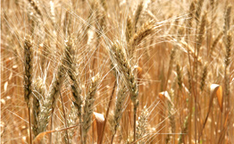
Цветок – видоизменённый укороченный побег. Генеративный орган, орган полового размножения.

Slide 9
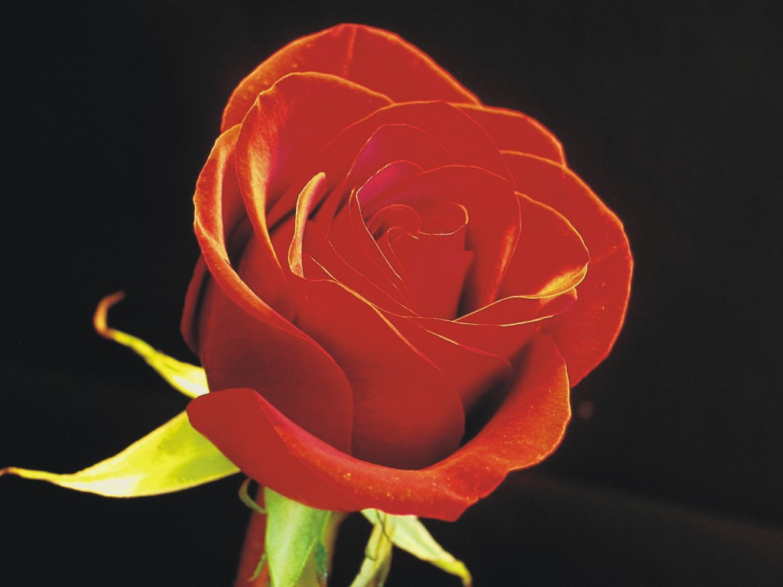
Строение цветка
Цветоножка
Цветоложе
Чашелистик
Лепесток

Slide 10
Чашелистик + Чашелистик = чашечка
Чашечка + Венчик = Околоцветник
Цветоножка + Цветоложе = вспомогательные части цветка

Slide 11
Главные части цветка
Главные части цветка:
Тычинки + Пестики
Строение тычинки – Тычиночная нить Пыльник
Строение пестика – Рыльце
Столбик
Завязь

Slide 12
назовите признаки растений: насекомоопыляемых - ветроопыляемых

Slide 13
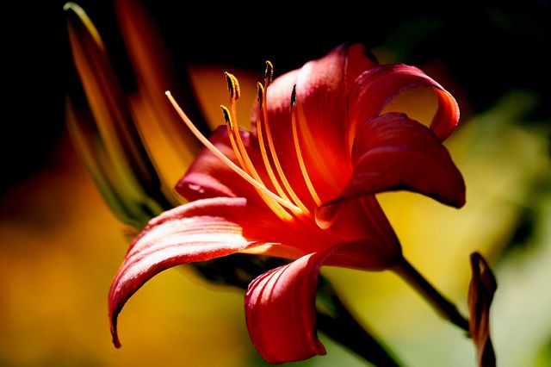
Чем отличаются цветы перечисленных растений: вишня, ландыш, тюльпан, картофель, черёмуха, лилия (табл. в тетради)
Околоцветник:
Двойной Простой
Цветы: яблони лилии

Slide 14
Цветы:
Ландыша
Картофеля
Тюльпана
Черёмухи.

Slide 15
В чем отличие этих цветов?

Slide 16
Формула цветка:
* - правильный
– неправильный
Ч – чашелистик
Л – лепесток
Т – тычинка
( ) – срослись части цветка
- женские цветки
- мужские цветки
*Ч4 Л4 Т4+2 П1
Ч(5) Л2(2)1 Т(9)1П1
* Ч(5) Л(5) Т5 П1

Slide 17
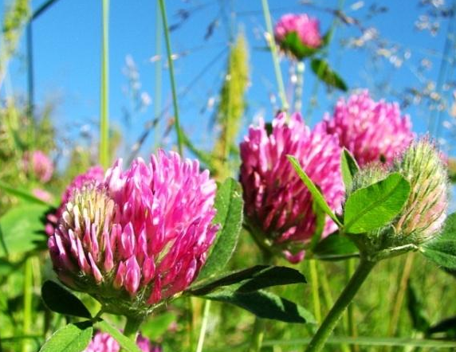
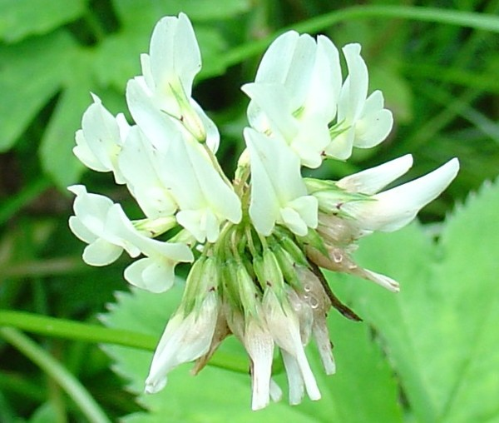
Задание: Почему так говорят о клевере? Чем он насыщает почву? Кто ему в этом помогает?
Много клевера сортов:
Белый, желтый, красный…
Сладок запах их цветков
В летний полдень ясный.
В них сокрыт обильный мед,
Вкусный и душистый,
И недаром жадно льнет
Шмель к ним волосистый
Земледельцу клевер – клад,
Дар чудесный неба.
И везде его велят
Сеять возле хлеба.
Ничего от почвы он
Даром не похитит:
Ею вскормлен и взращен –
И её насытит.

Slide 18
Задание: выбрать растения с обоеполыми и раздельнополыми цветками; однодомные и двудомные растения
Крапива, кукуруза

Slide 19
Картофель
Лилия
Вишня.

Slide 20
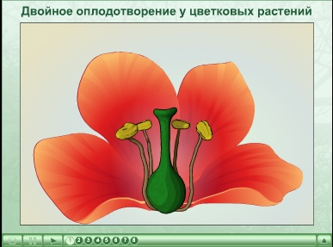
Закрепление: ответьте на вопросы
Цветок – это …
Простой околоцветник – это …
Двойной околоцветник – это …
Тычинка образована …
Пестик состоит …
Чашелистики образуют …
Лепестки образуют …
К главным частям цветка относят …

Slide 21
Околоцветник состоит …
Название части цветка, удерживающего его на растении …
Орган в котором расположен семязачаток называют …
Раздельнополыми называют цветы, которые …
Расширенная часть цветоножки называется ...
Чашечка и венчик образуют …
Двудомные растения – это …
Обоеполые цветки – это …

Slide 22
Задание на дом:
Параграф учебника, заполнить табл.
Подготовить презентации на темы:
«Цветы в легендах»
«Цветы на гербах разных стран»
Подготовить викторину на тему «Цветы»

